Slide 1
Семейный оберег

Slide 2
Оберег семьи
Порой незаметно, без эффектности,
Без мнимого самопознания,
Забыв иногда о корректности,
Закрывая пустоты сознания,
Мы ищем в других то, чего нет у нас,
Или нам исподволь так кажется.
Другой виден ясно и без прикрас,
К себе же всё ж надо присматриваться*.
И заметить в глазах все «соломинки»,
И все «трещинки» внутри рассмотреть.
Тогда проще, связи налажены:
Лад в доме, лад в душах, лад – наш оберег.

Slide 3
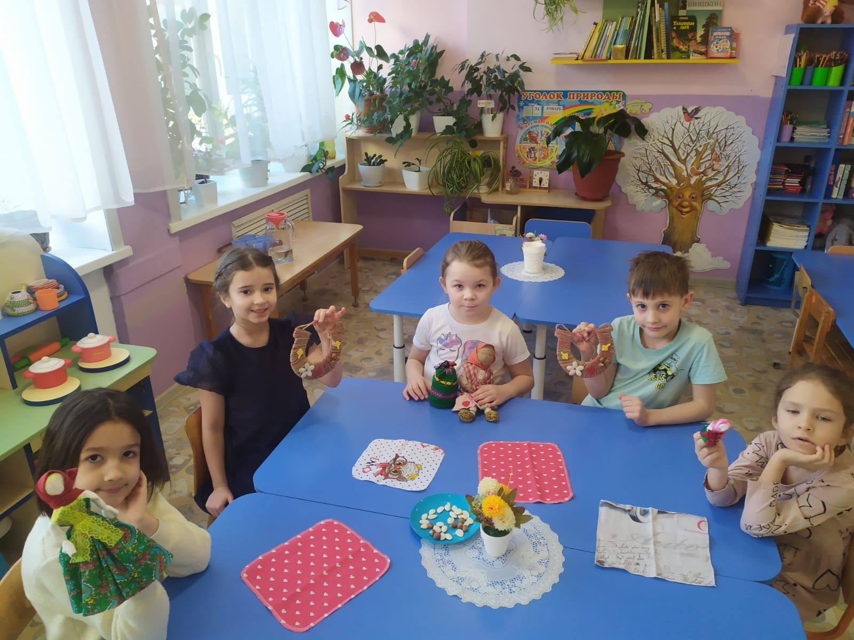
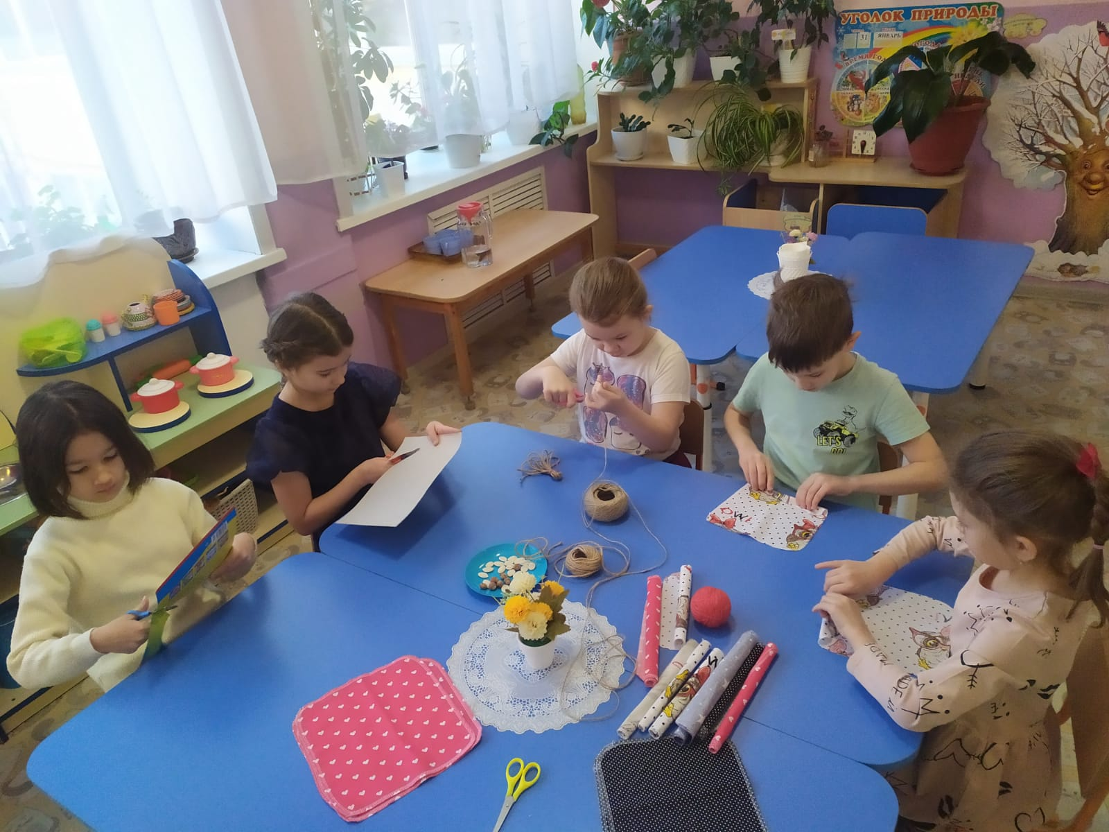
Группа № 3

Slide 4
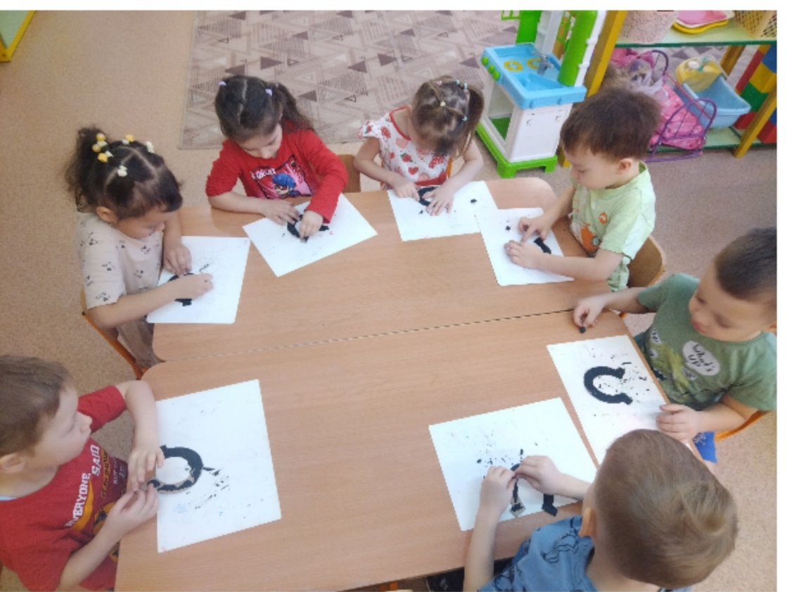


Группа № 4

Slide 5
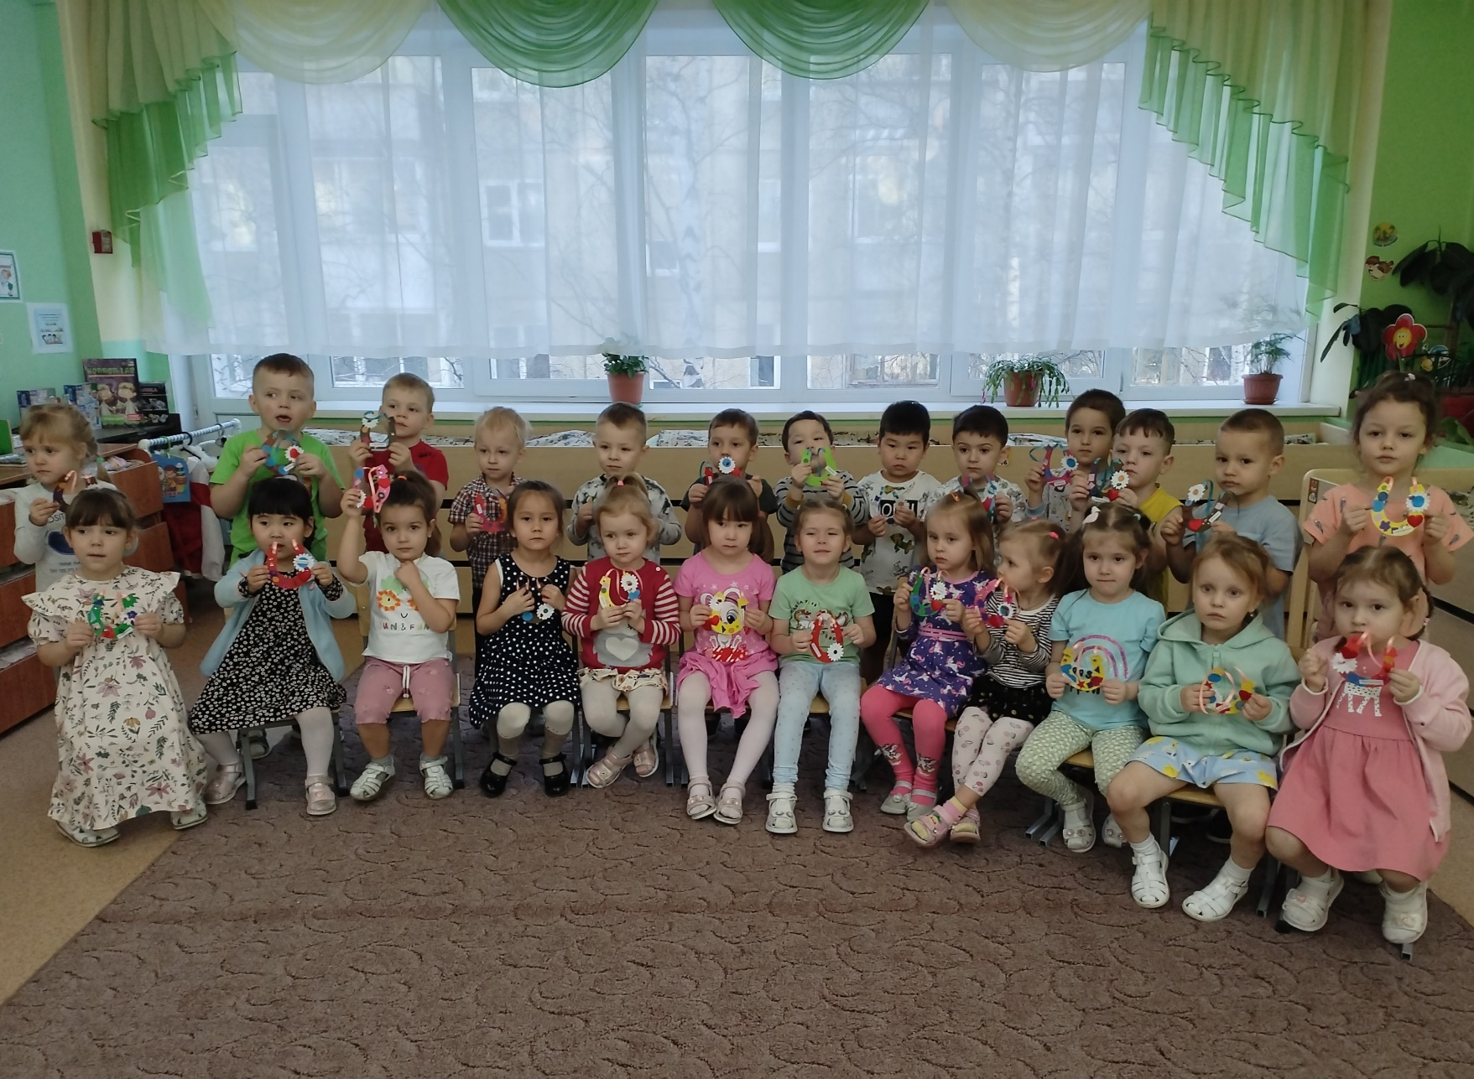
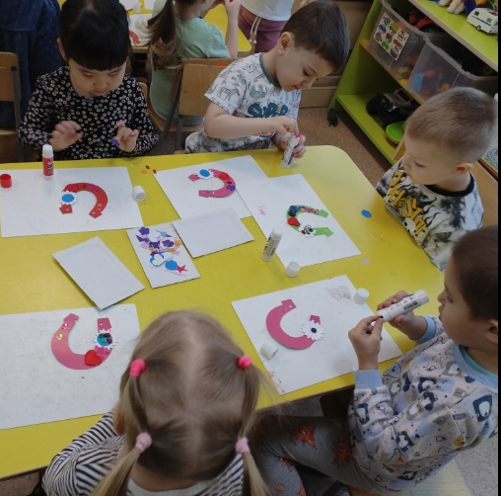

Группа № 5

Slide 6
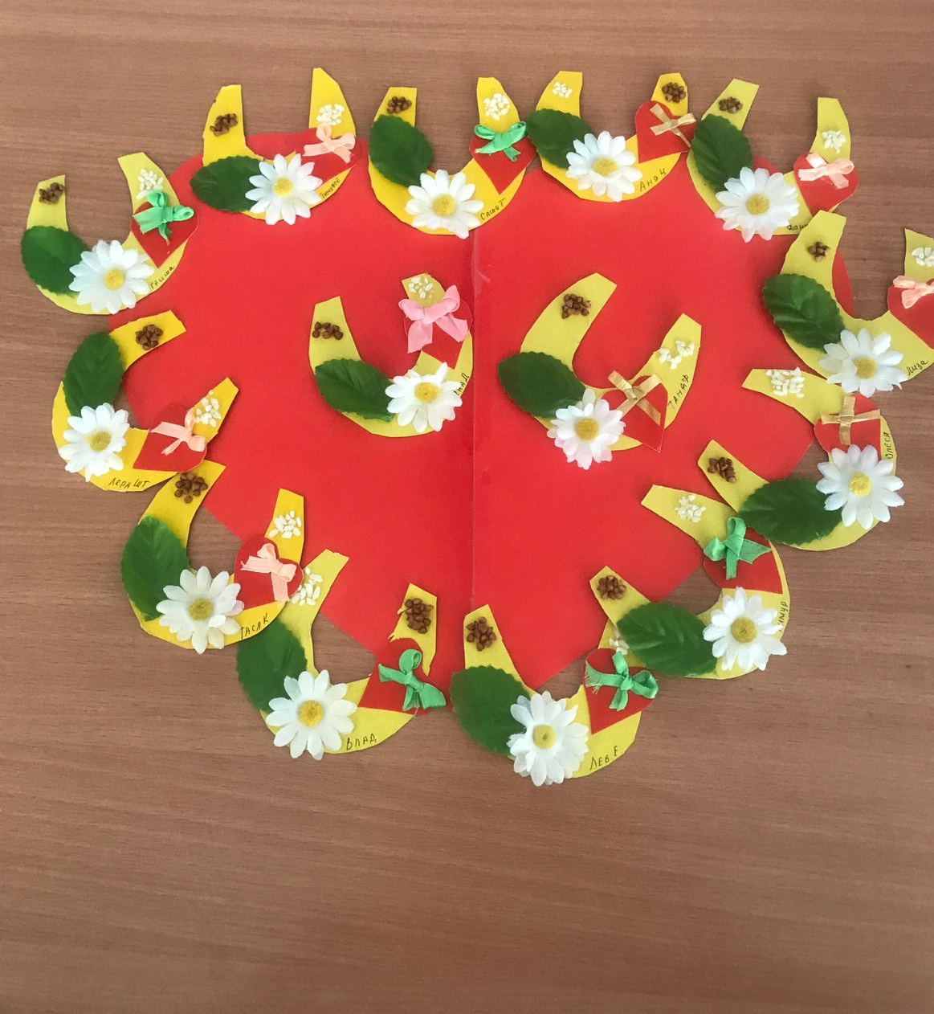
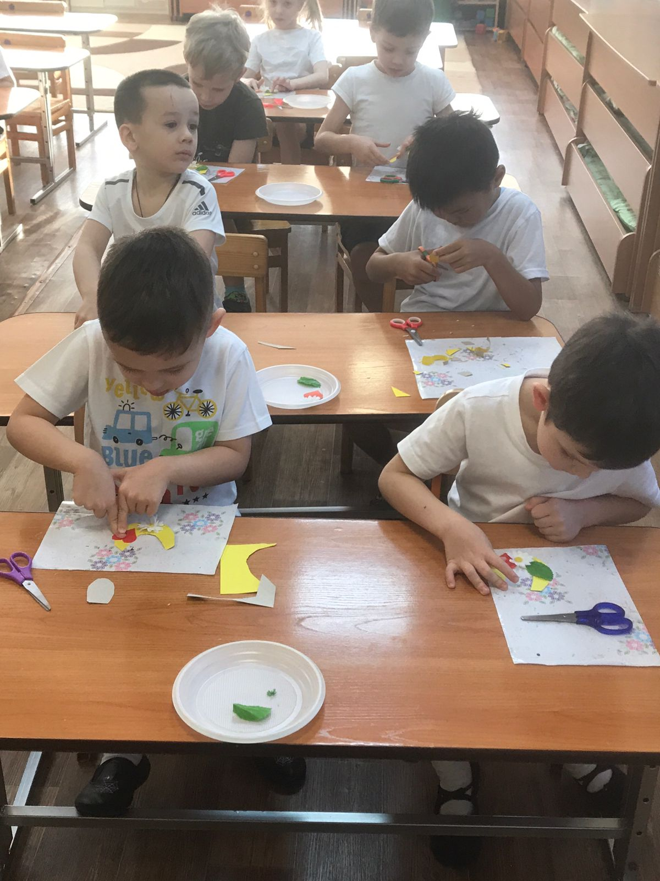
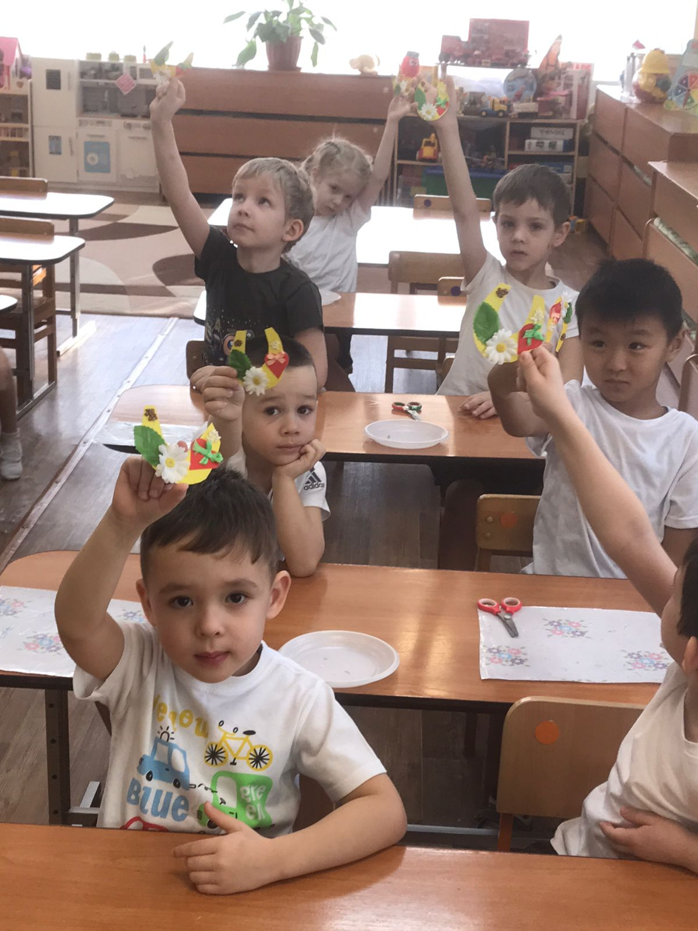
Группа № 6

Slide 7
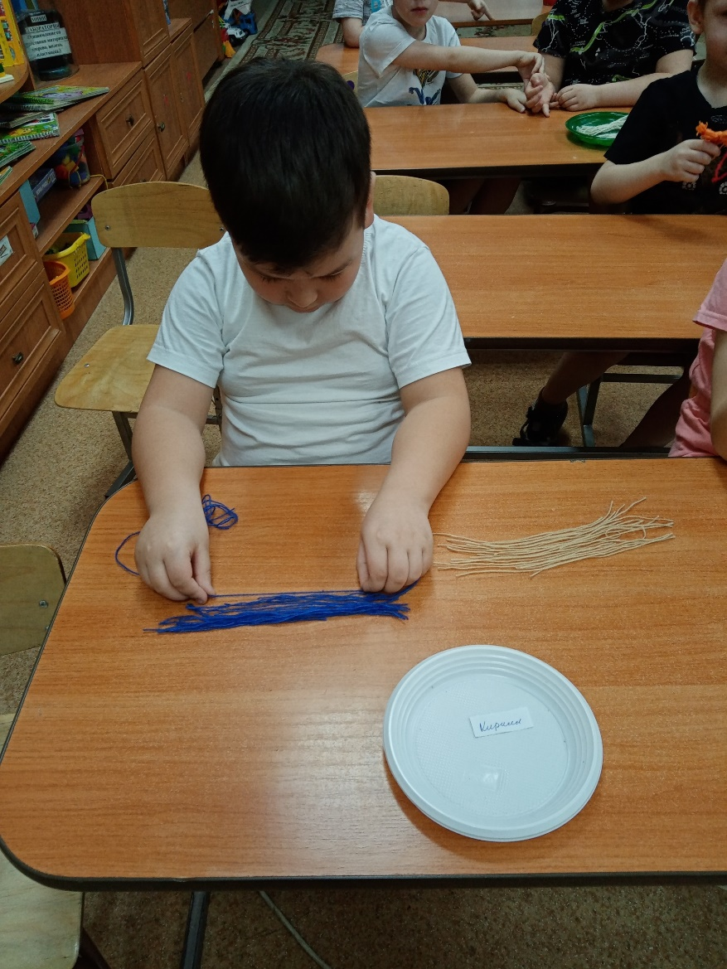
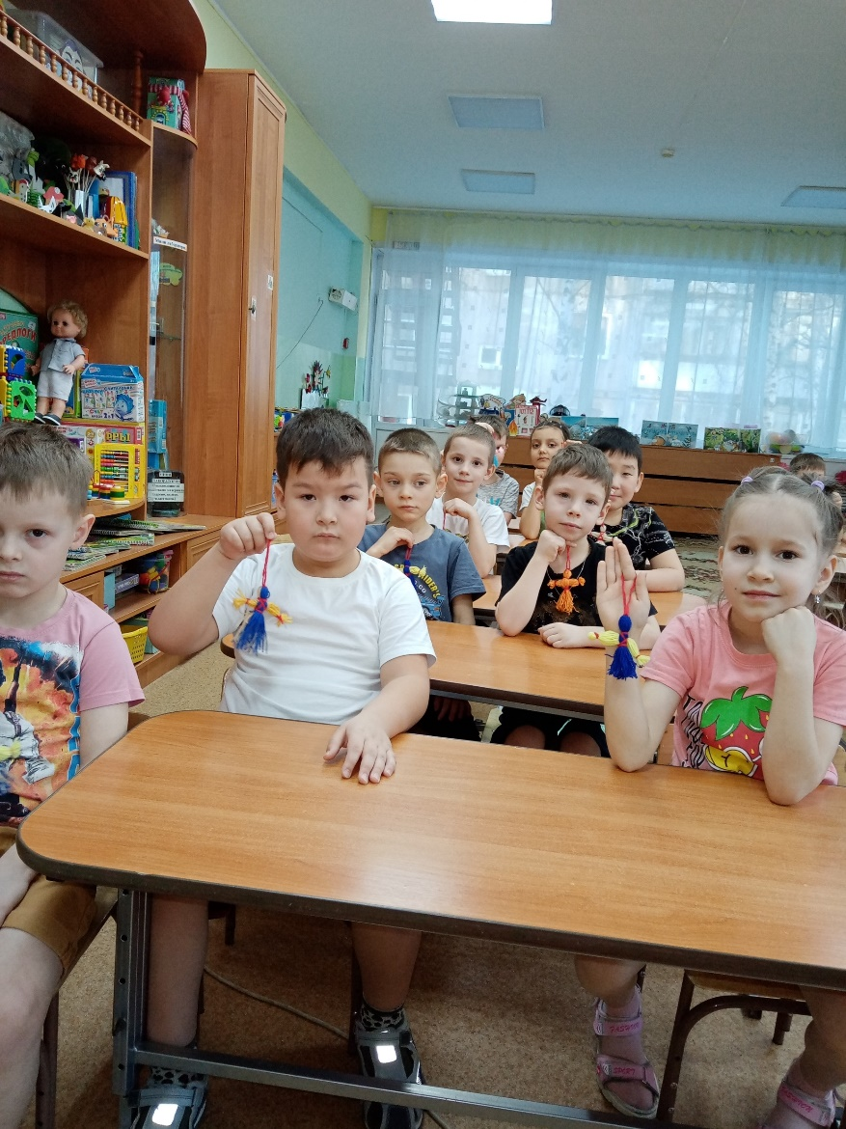
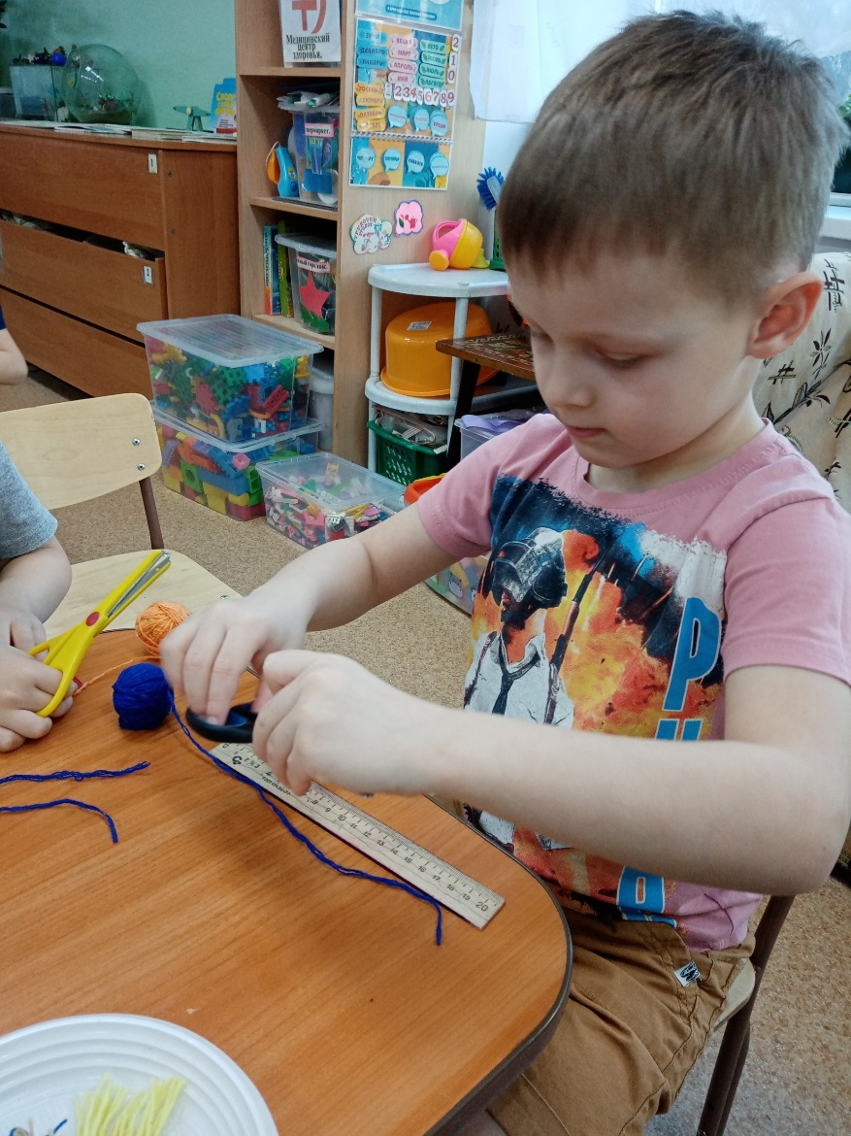
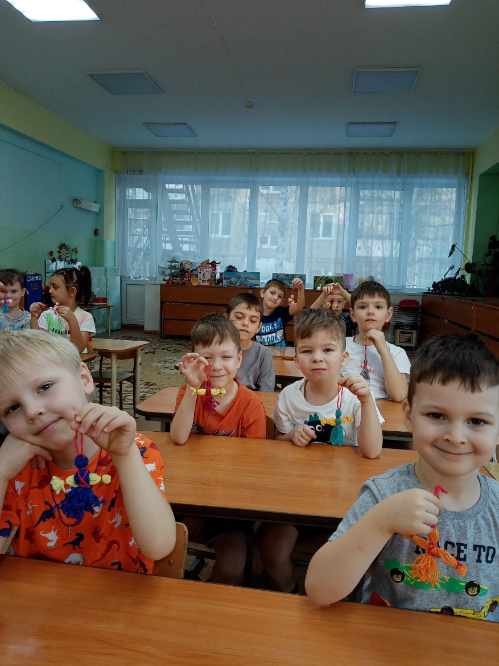
Группа № 7

Slide 8
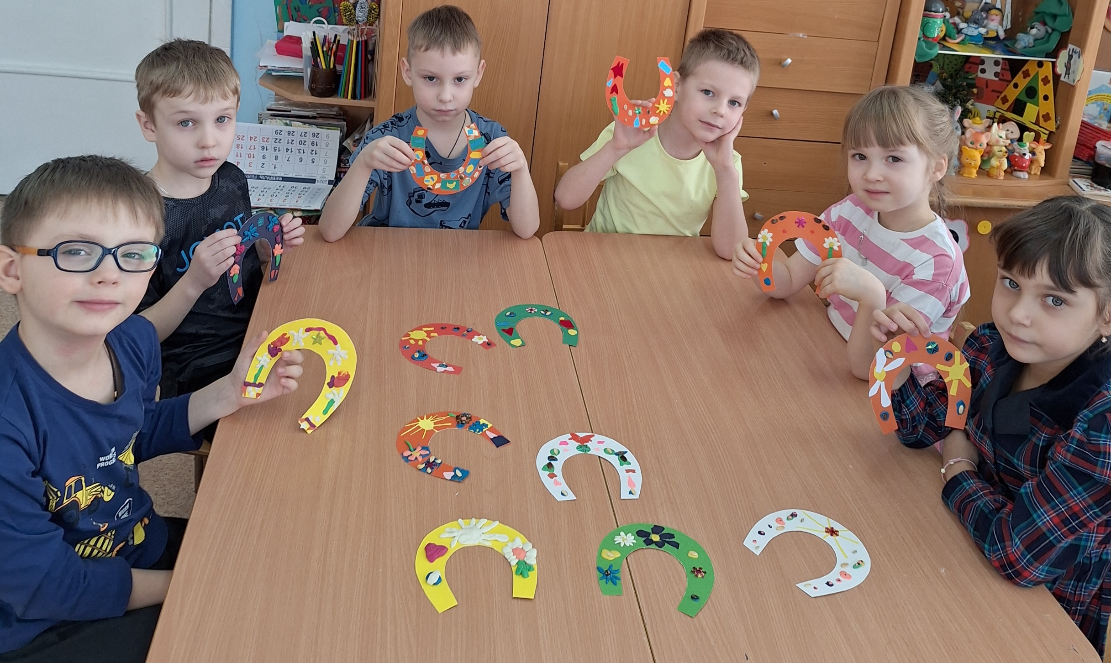
Группа № 8

Slide 9
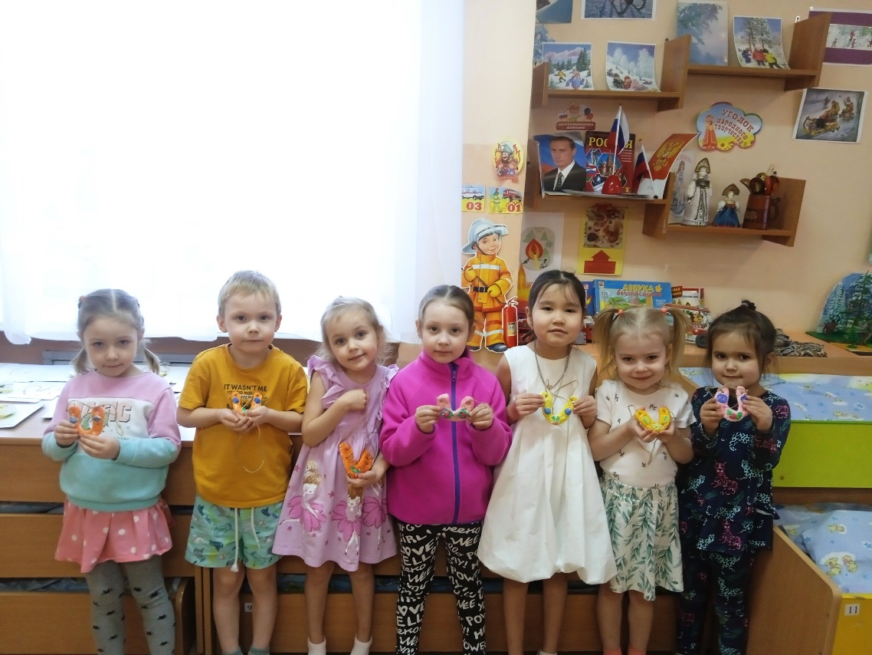
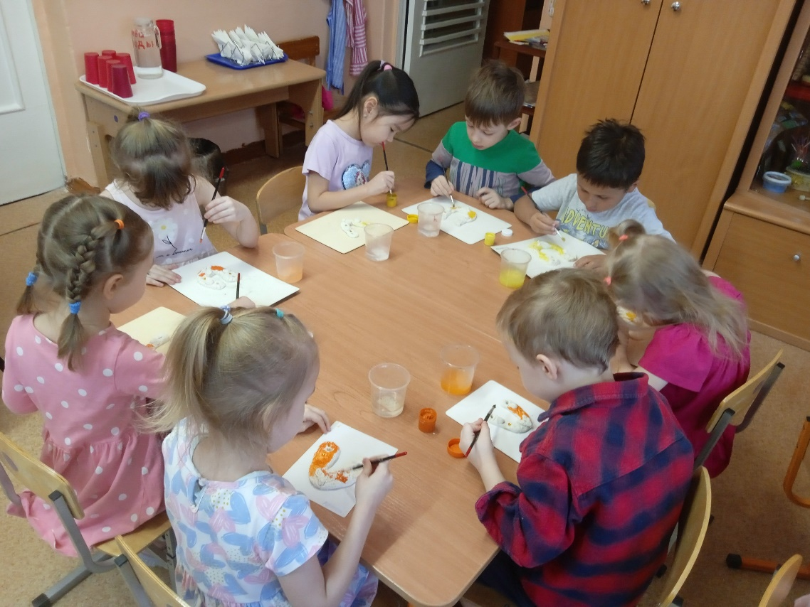
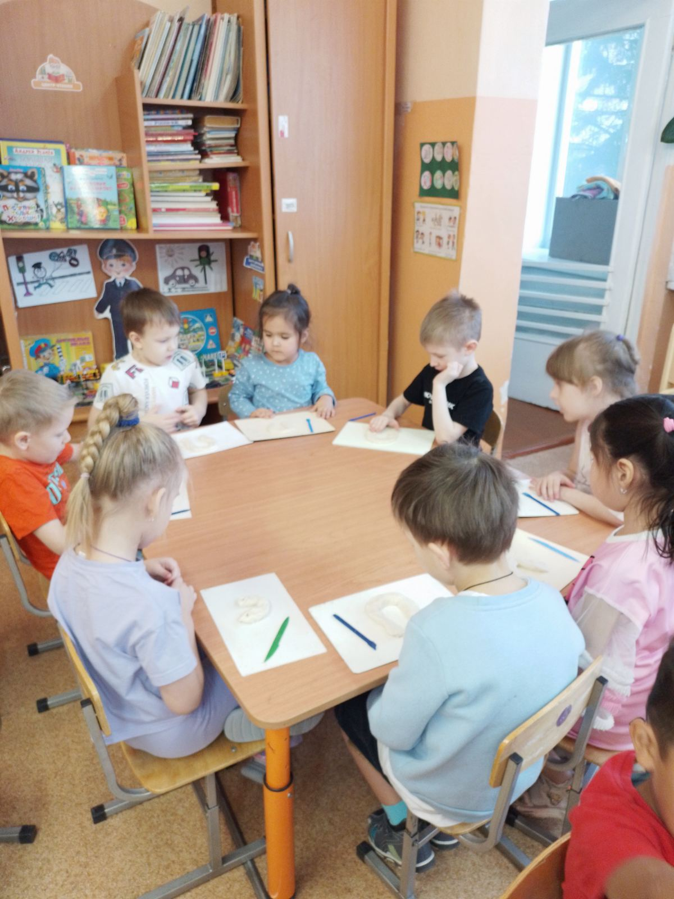
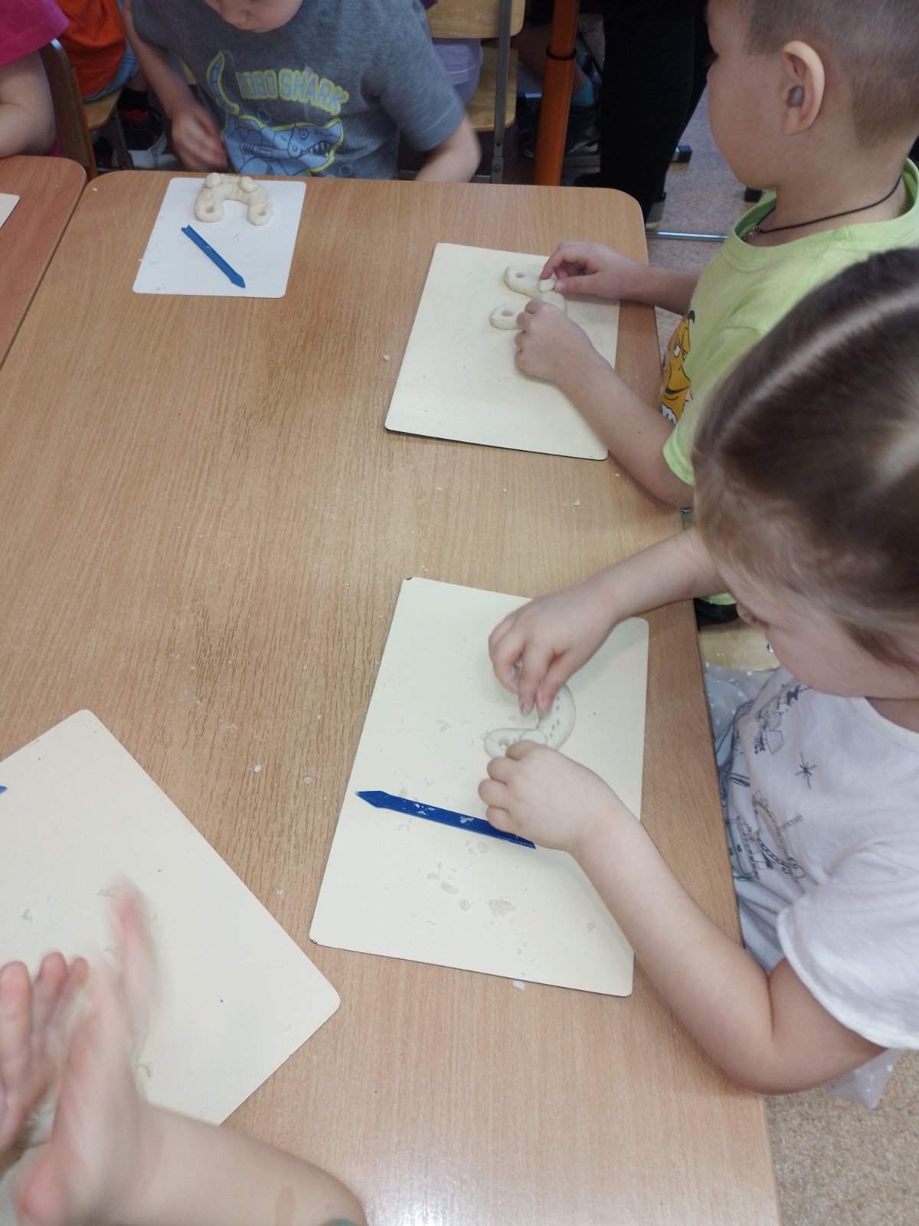
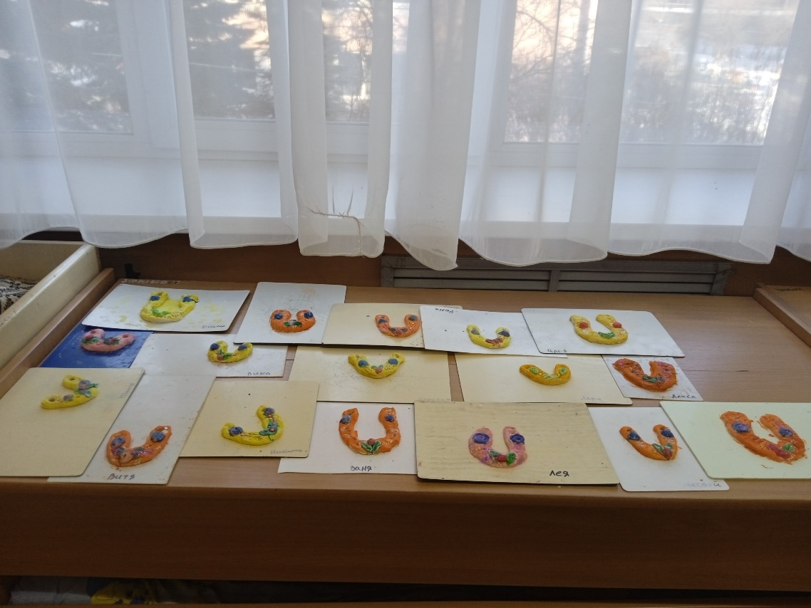
Группа № 9

Slide 10
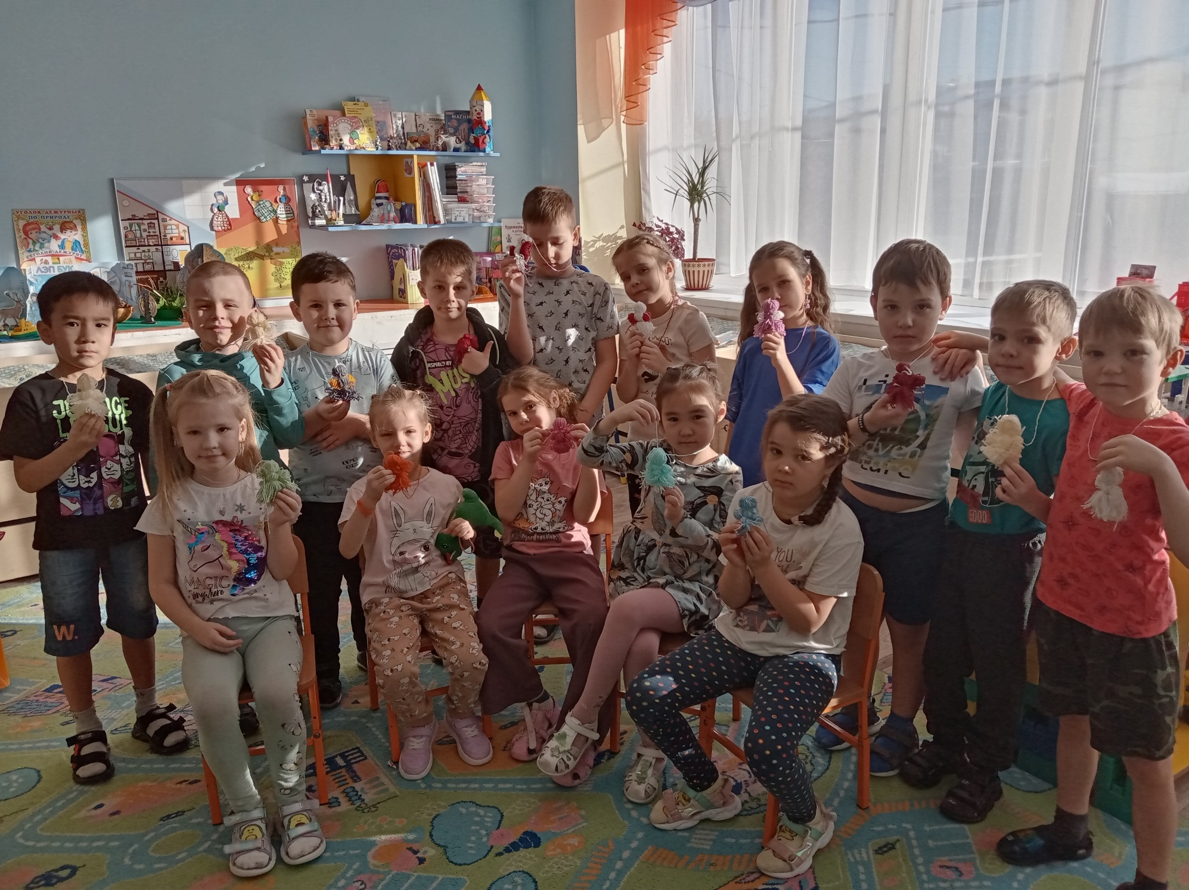
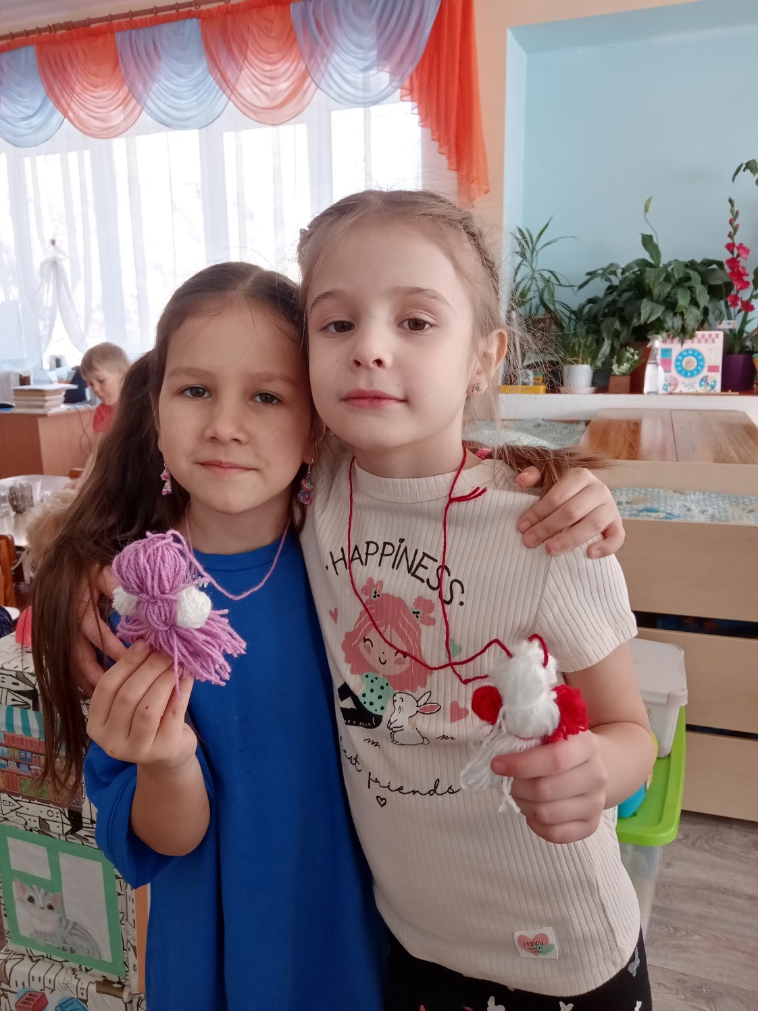
Группа № 10

